Slide 1
DX_WindowProgram Setting
kdh2183@gmailc.om

Slide 2
DirectX Sowftware Development Kit
SDK는 소프트웨어 기술자가 특정한 소프트웨어 꾸러미, 소프트웨어 프레임워크, 하드웨어 플랫폼, 컴퓨터 시스템, 게임기, 운영 체제 등을 위한 응용 프로그램을 만들 수 있게 하는 >개발 도구의 집합이다.
설치

Slide 3
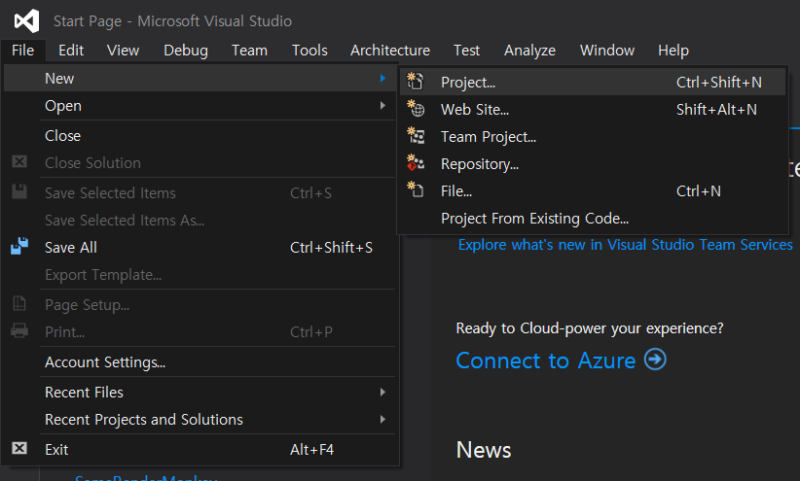
프로젝트 만들기

Slide 4
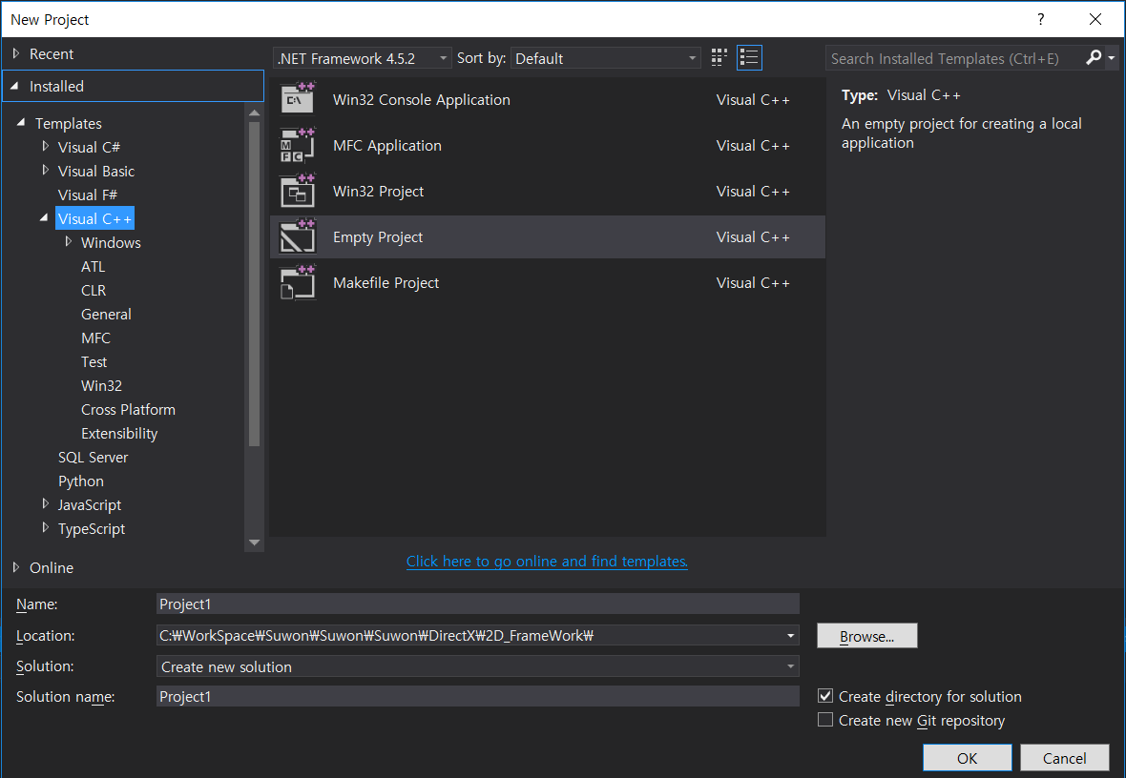
윈도우 프로젝트 만들기

Slide 5
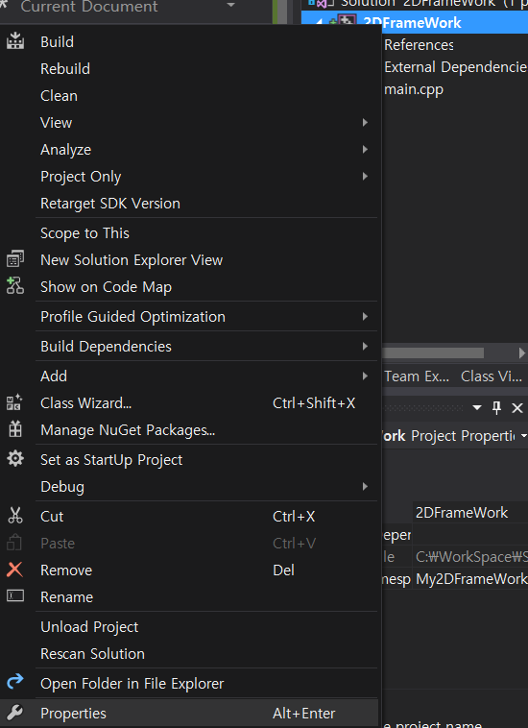
프로젝트 속성

Slide 6
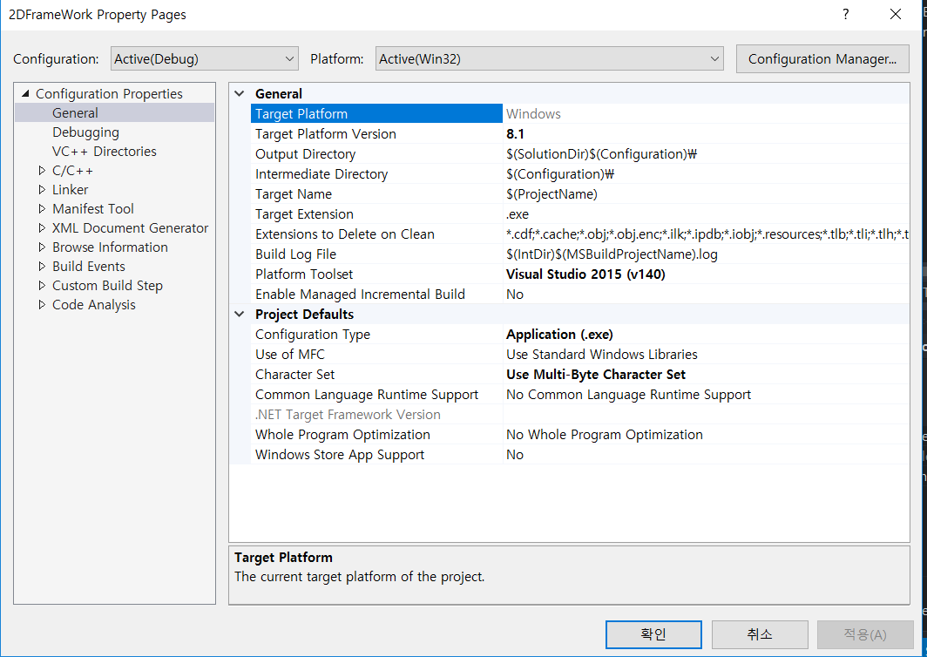
문자속성(Character Set) -> 멀티바이트사용으로

Slide 7
흐름
Main
프로그램 핸들 얻기 ( WinMain 인수로 받아옵니다 )
윈도우 클래스 등록
윈도우 등록
윈도우 생성
Run
윈도우 소멸
윈도우 클래스 해제

Slide 8
프로그램 핸들 얻기
콘솔(도스)기반 프로그램이라면 GetModuleHandle()이라는 함수가 필요하지만 윈도우 프로그램이라면 GetModuleHandle() 함수를 사용하지 않고, WinMain(HINSTANCE hInst)에서 hInst 인수를 이용

Slide 9
윈도우 클래스 등록
WNDCLASS 구조체의 인스턴스를 생성하고 이 인스턴스에 데이터를 채워서 RegisterClass()함수에 전달
WNDCLASS 인스턴스의 내용에서 꼭 기억해야 할 것이 있는데 className 과 다음에 윈도우를 생성하는 CreateWindow 함수에서 className은 반드시 동일해야 합니다. 그렇지 않으면 윈도우가 제대로 생성이 되지 않습니다.

Slide 10
윈도우 생성
윈도우 클래스를 운영체제에 등록을 했다면 이제 윈도우를 만들 차례입니다. 윈도우는 CreateWindow() 함수로 만듭니다. CreateWindow() 함수는 윈도우 만드는 것이 성공한다면 NULL 이외의 값을 돌려 줍니다. 이 값은 HWND형에 꼭 저장하시기 바랍니다. CreateWindow() 함수는 윈도우만 만들었지 화면에 즉시 보여주지 않습니다. 윈도우를 화면에 보이게 하려면 ShowWindow(hWnd, SW_SHOW) 함수를 호출해야 합니다. 여기서 hWnd는 CreateWindow()함수가 돌려준 값입니다.

Slide 11
함수로 분리
윈도우 생성(Create) →
윈도우 가동(Run) →
윈도우 소멸(Cleanup) 으로 제작

Slide 12
윈도우 생성 Create() 함수의 경우 성공과 실패의 두 가지가 있으므로 정수형(int) 반환을 하도록 하고 성공은 0, 실패의 경우 -1를 반환 하도록 합니다.
Run() 함수도 정수형 반환을 넣어서 만들도록 합니다.
Cleanup() 함수는 윈도우의 해제 부분임으로 굳이 성공과 실패의 반환이 필요가 없어서 void로 합니다.

